Slide 1

3차시 – 완성 및 프로그래밍 맛보기
설리번프로젝트 이덕행
jefflee.ldh@gmail.com

Slide 2
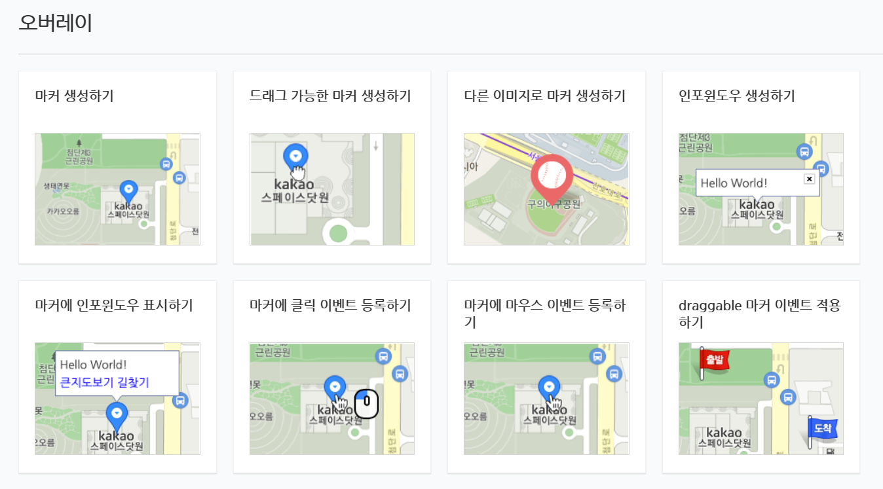
나만의 지도 만들기
본격적으로 정보 표시해보기

Slide 3
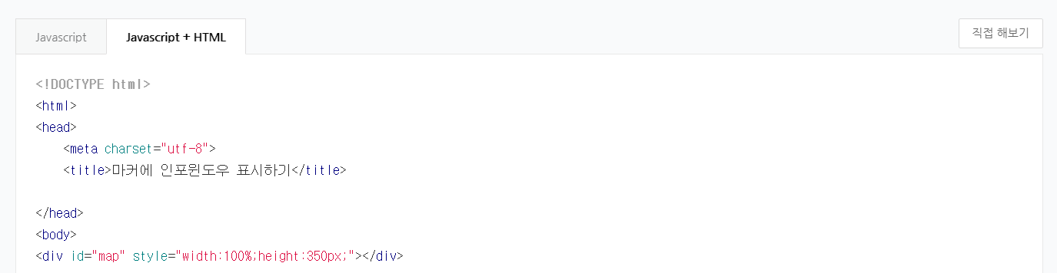
나만의 지도 만들기
본격적으로 정보 표시해보기

Slide 4
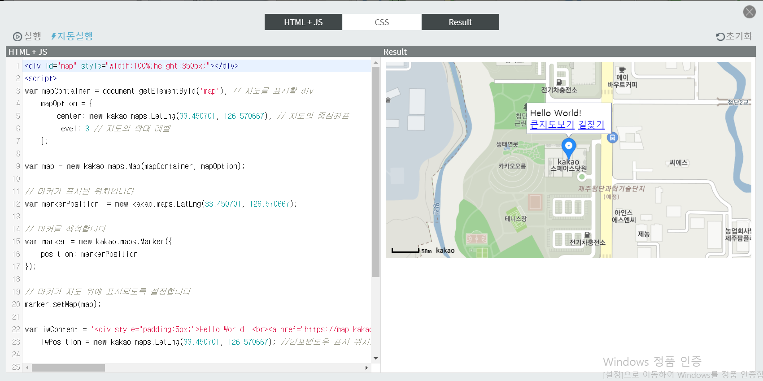

Slide 5
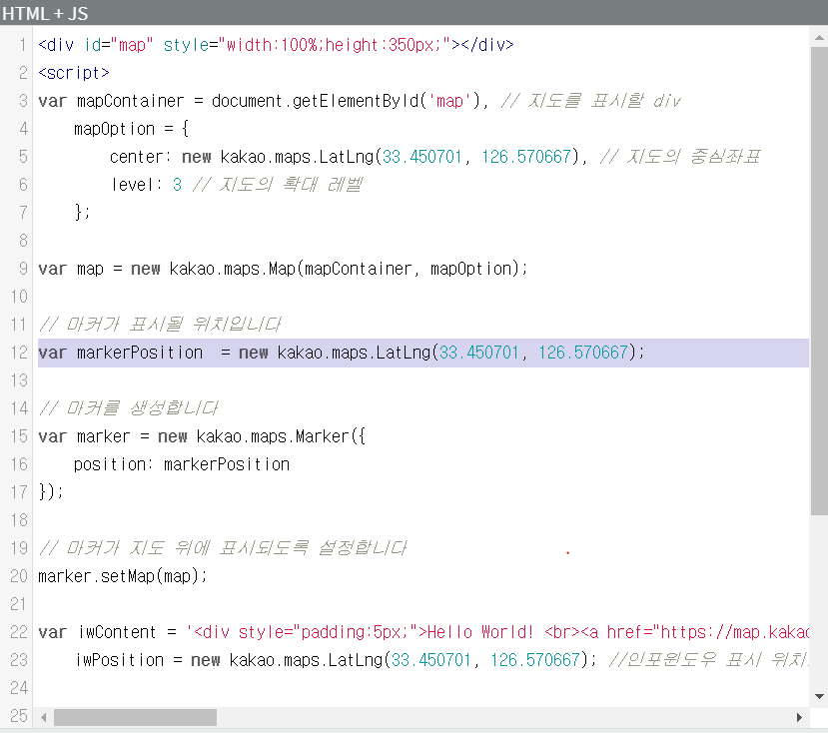
대체 무슨 소리일까?

Slide 6
‘코딩을 잘한다’
=
‘유추능력이 좋다’

Slide 7
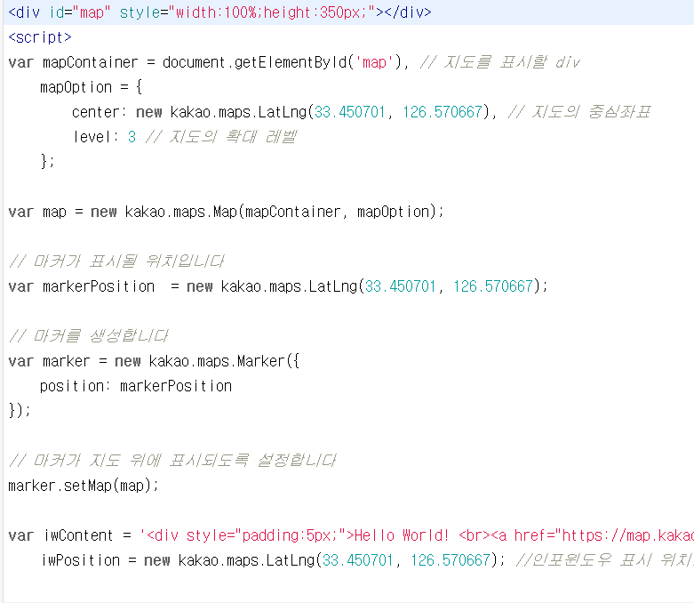
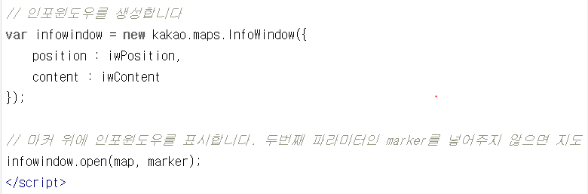

Slide 8
똑같이 반복하면 되지 않을까?

Slide 9
빨간색은 한번만!

Slide 10
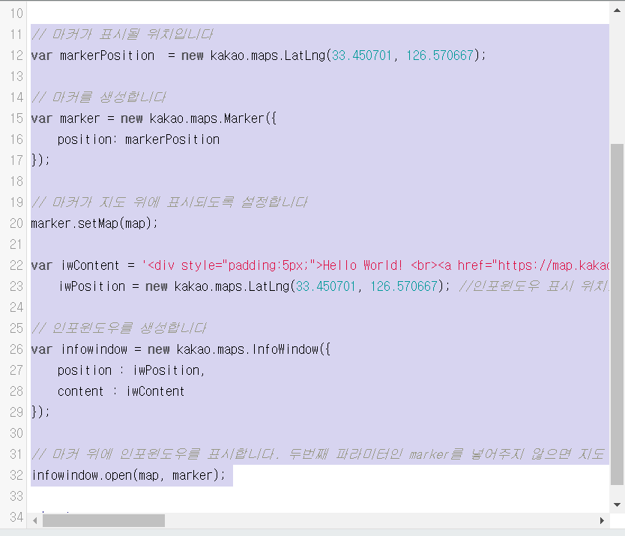
복사해보자!

Slide 11
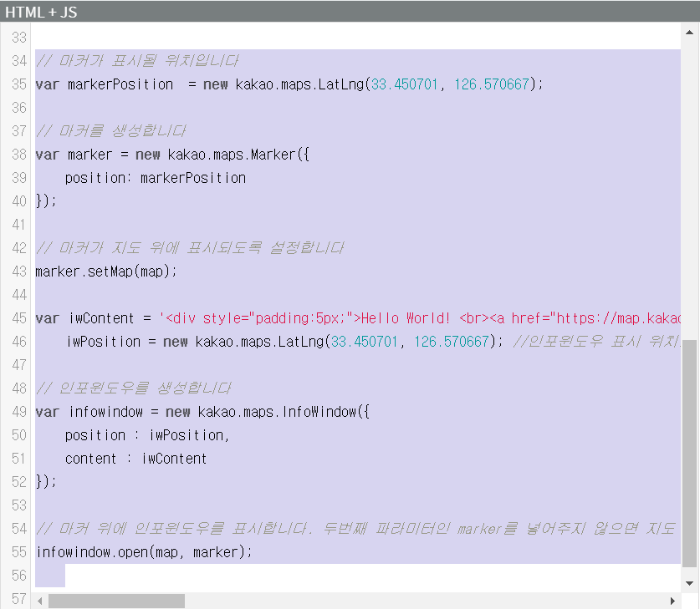
바로 밑에 붙여넣자!

Slide 12
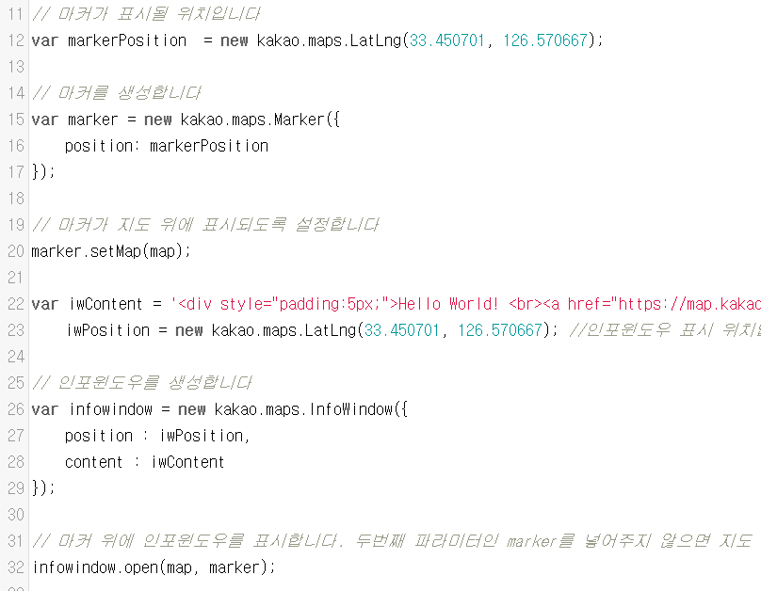
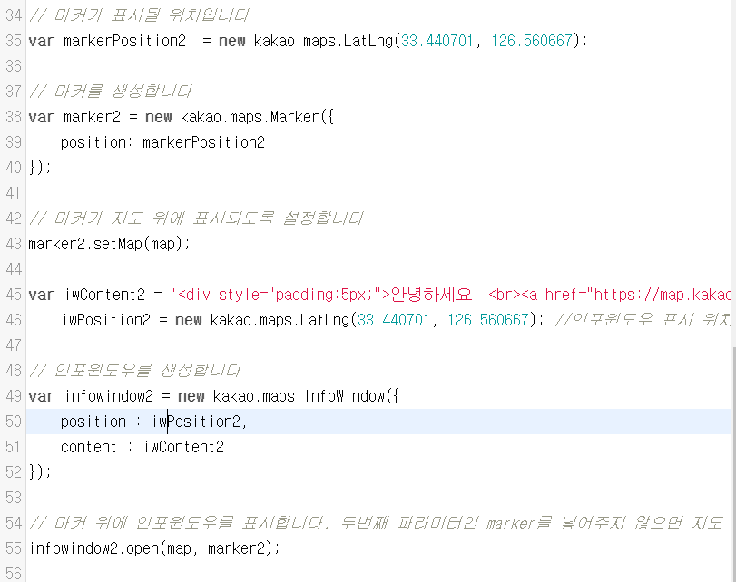

Slide 13
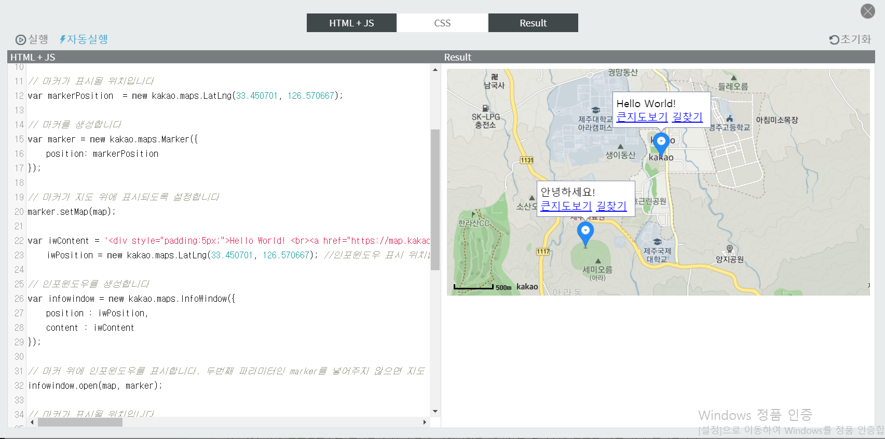

Slide 14
딱 3개까지 해봅시다!

Slide 15
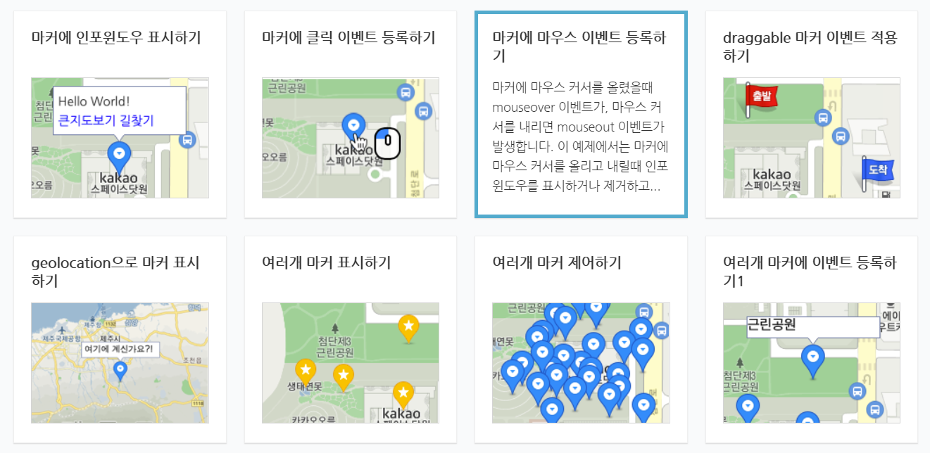

Slide 16
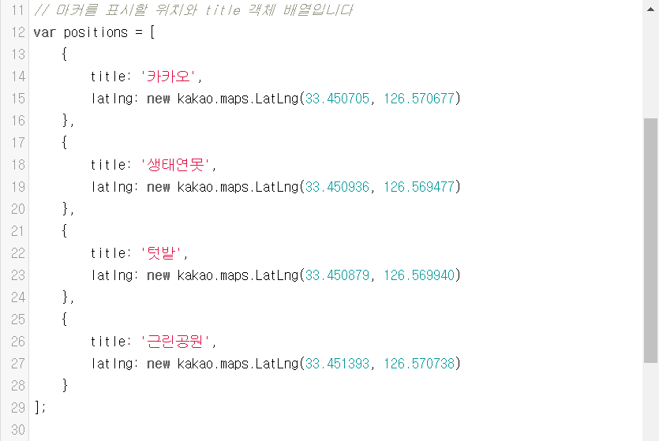
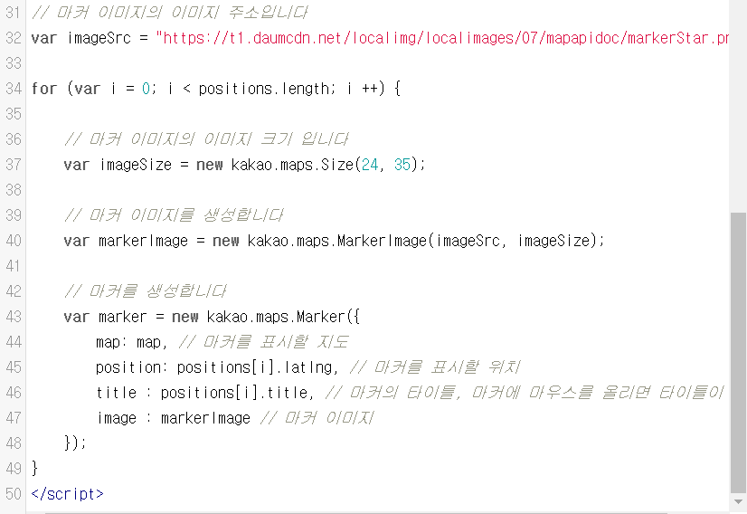

Slide 17
0 번째 칸 | title:’카카오’ latlng: new kakao.(…)
1 번째 칸 | title:’생태연못’ latlng: new kakao.(…)
2 번째 칸 | title:’텃밭’ latlng: new kakao.(…)
3 번째 칸 | title:’근린공원’ latlng: new kakao.(…)

Slide 18
0 번째 칸 | title:’카카오’ latlng: new kakao.(…)
1 번째 칸 | title:’생태연못’ latlng: new kakao.(…)
2 번째 칸 | title:’텃밭’ latlng: new kakao.(…)
3 번째 칸 | title:’근린공원’ latlng: new kakao.(…)

Slide 19
제가 짠 코드를 보여드리겠습니다

Slide 20
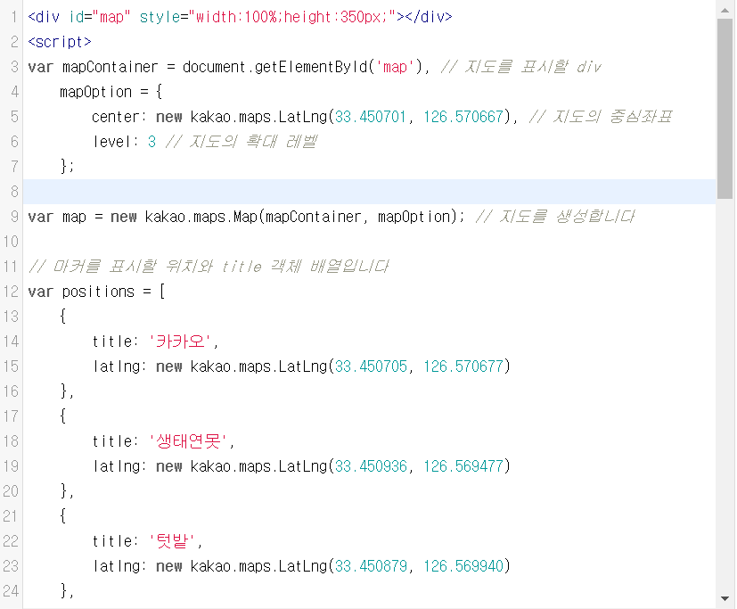

Slide 21
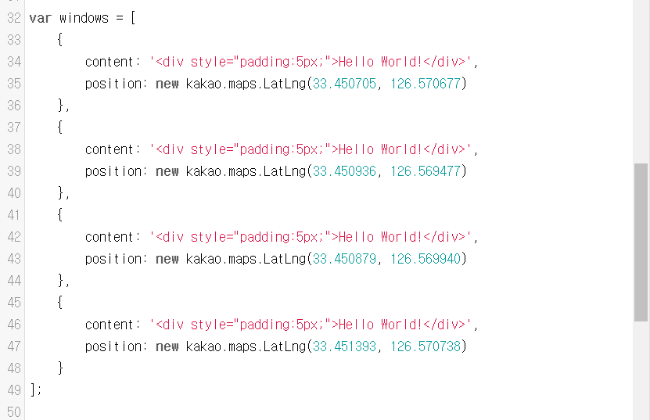

Slide 22
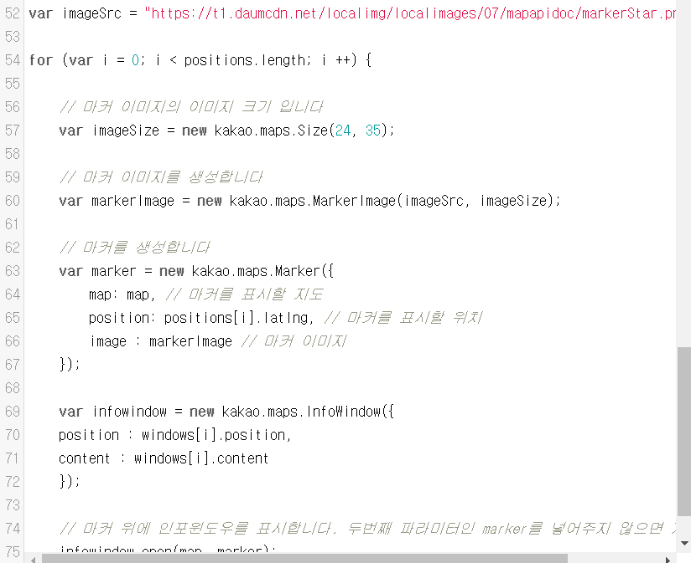
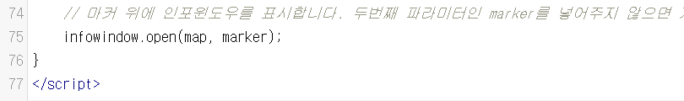

Slide 23
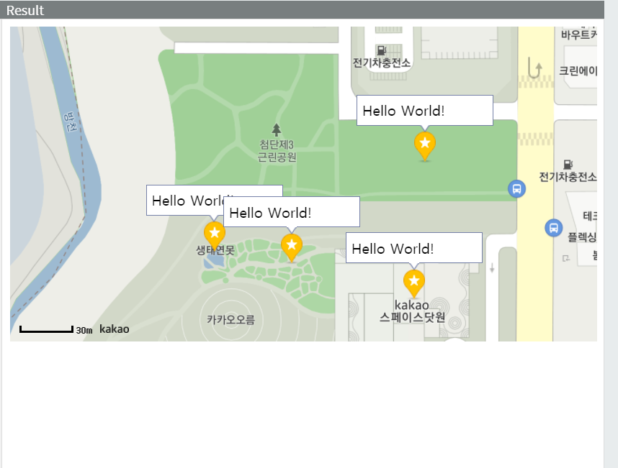

Slide 24
각자 따라 입력해보고
커스터마이즈!

Slide 25
진짜 웹 페이지들은
어떻게 만들까?

Slide 26
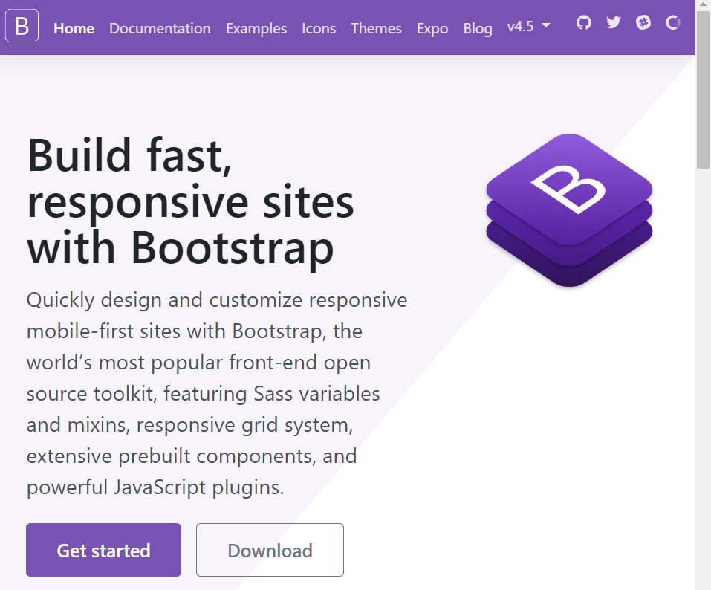
실제 웹 개발 맛보기
부트스트랩 사용해보기
https://getbootstrap.com/

Slide 27
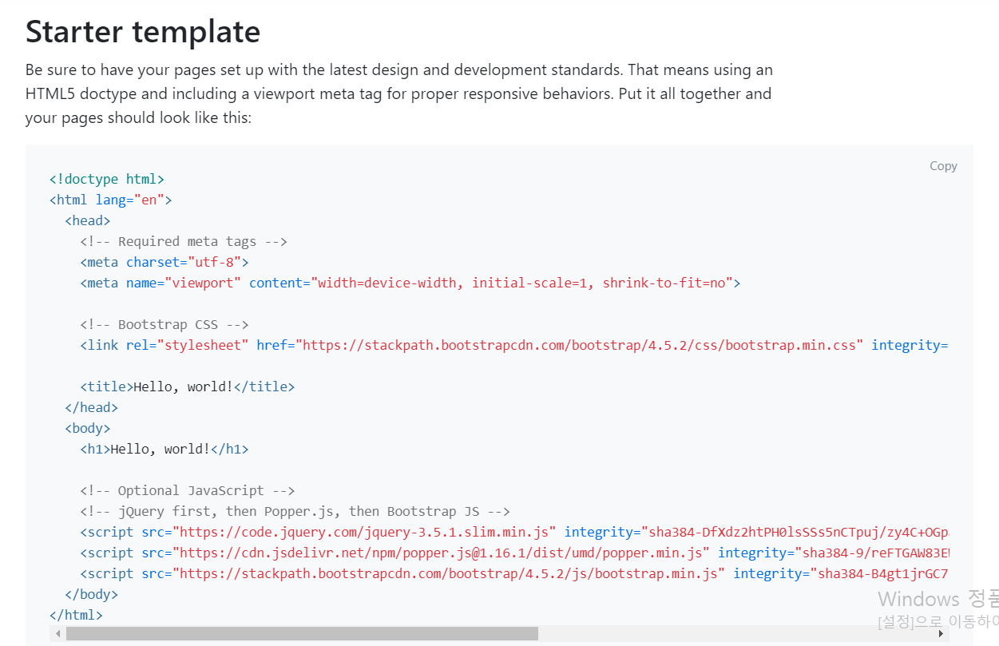
실제 웹 개발 맛보기
부트스트랩 사용해보기

Slide 28
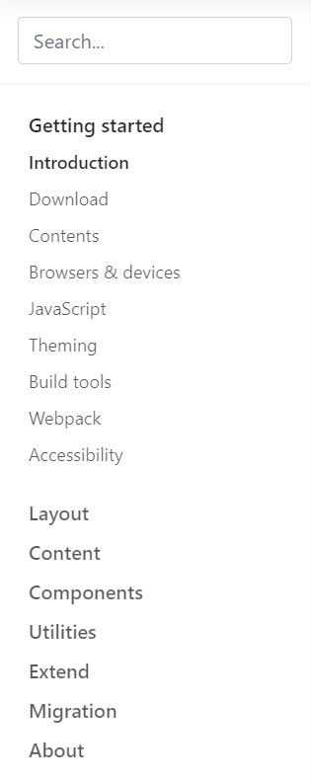
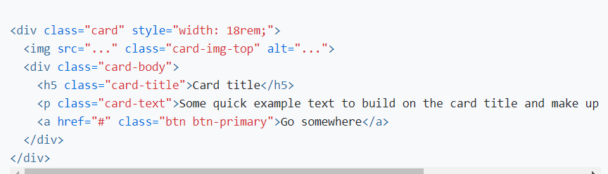
실제 웹 개발 맛보기
부트스트랩 사용해보기

Slide 29
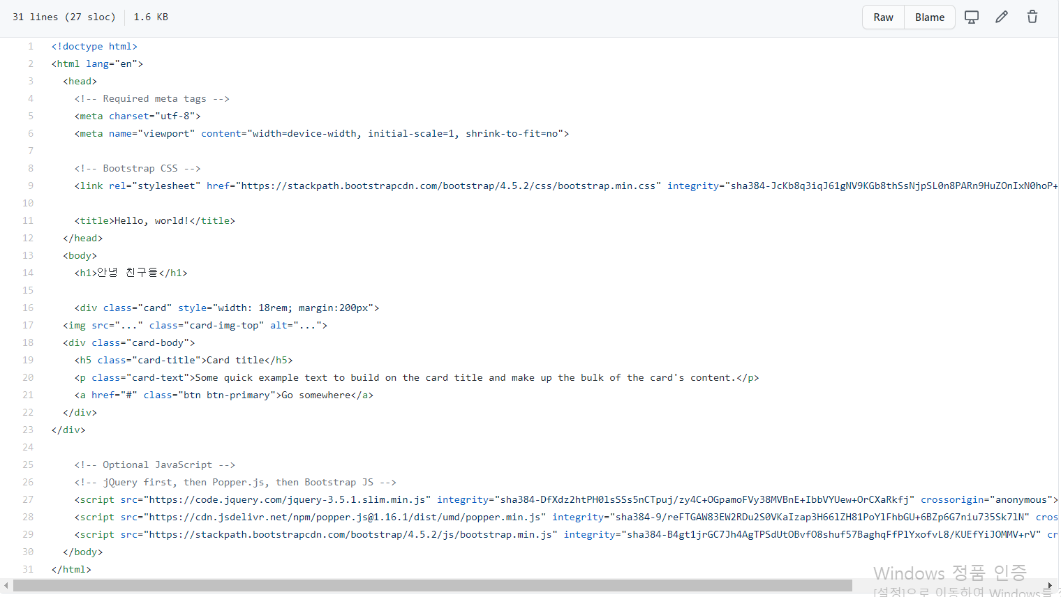
실제 웹 개발 맛보기
부트스트랩 사용해보기

Slide 30
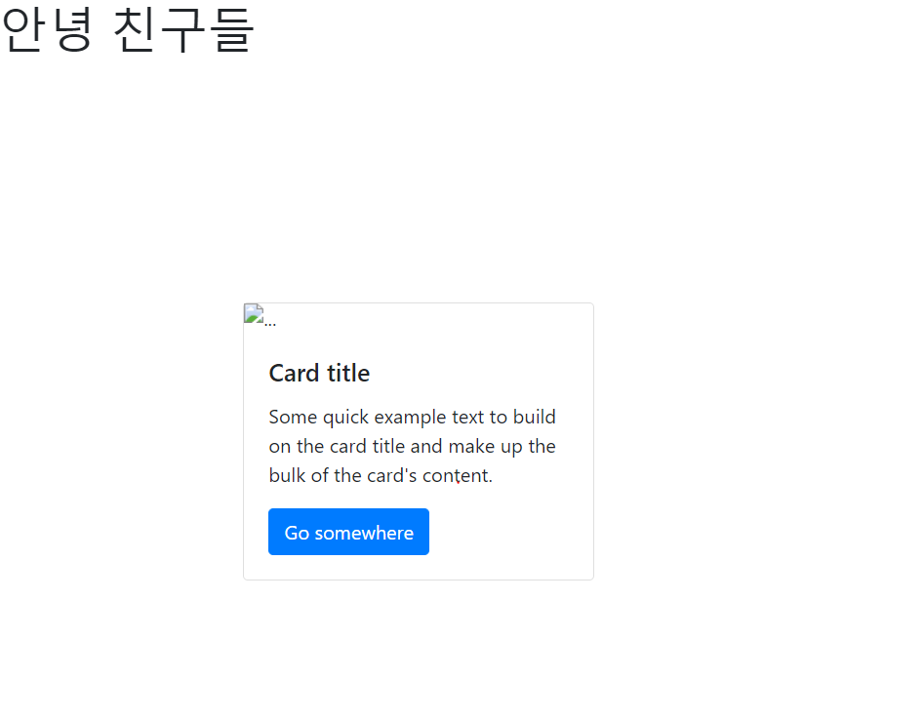
실제 웹 개발 맛보기
부트스트랩 사용해보기

Slide 31
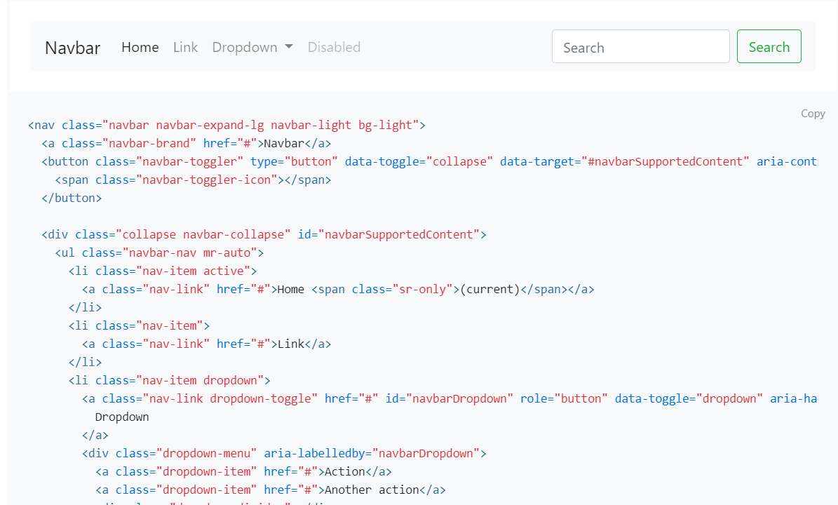
실제 웹 개발 맛보기
부트스트랩 사용해보기

Slide 32
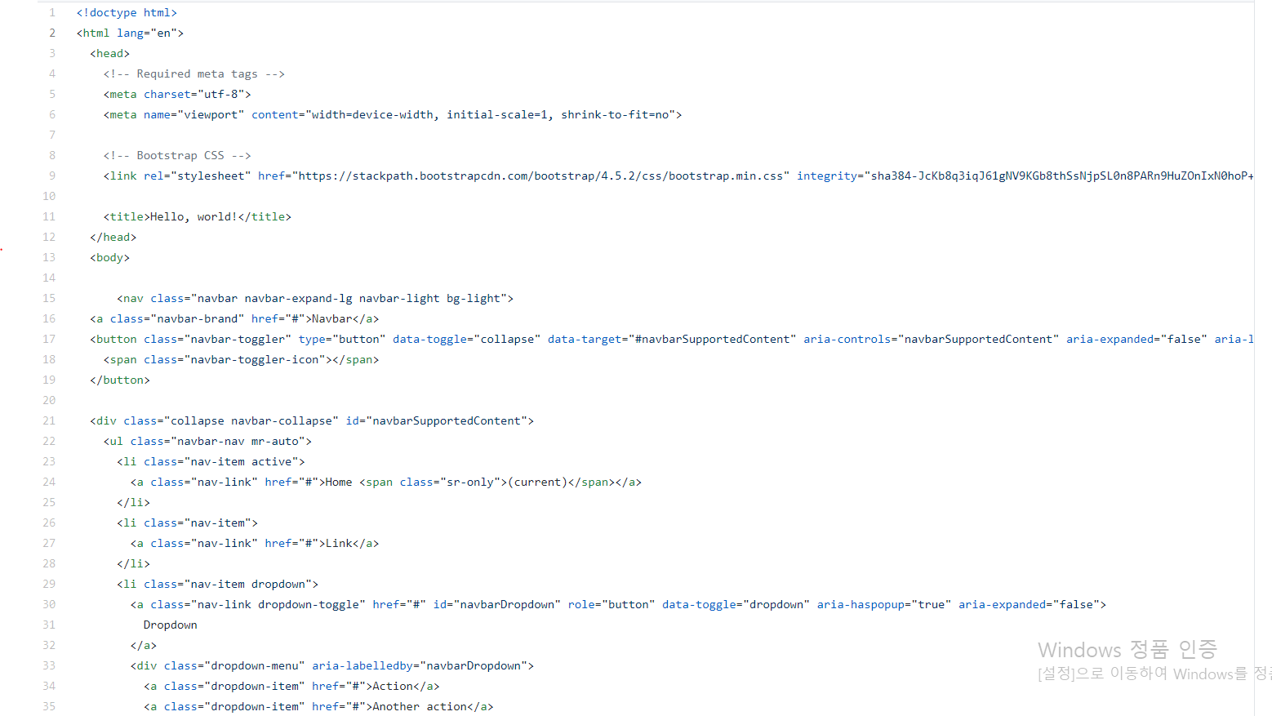
실제 웹 개발 맛보기
부트스트랩 사용해보기

Slide 33
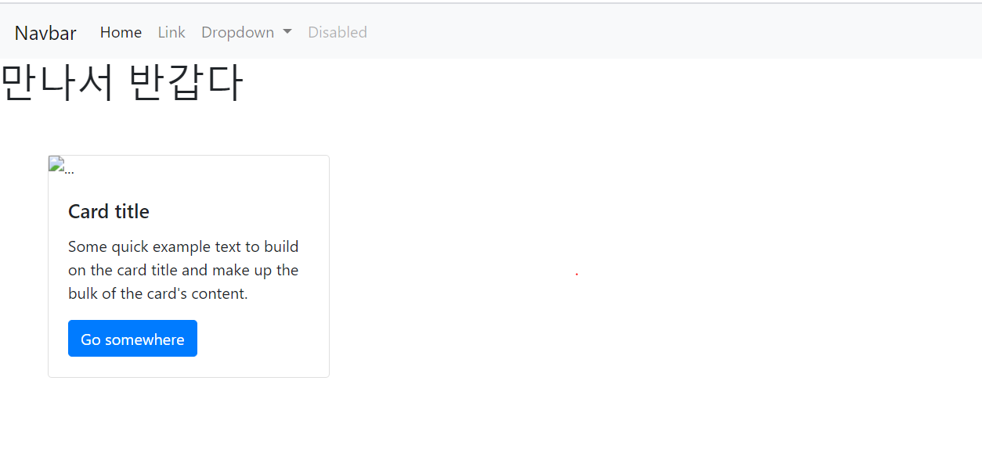
실제 웹 개발 맛보기
부트스트랩 사용해보기

Slide 34
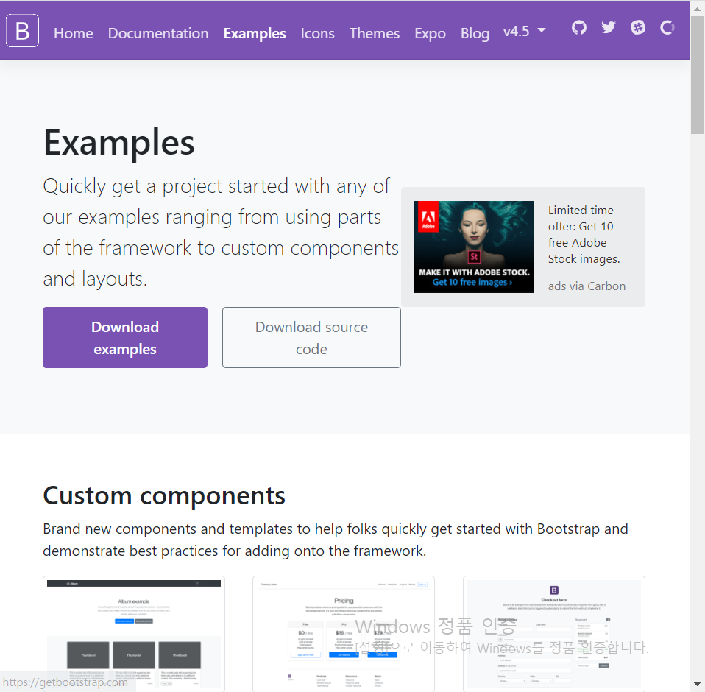
실제 웹 개발 맛보기
부트스트랩 사용해보기

Slide 35
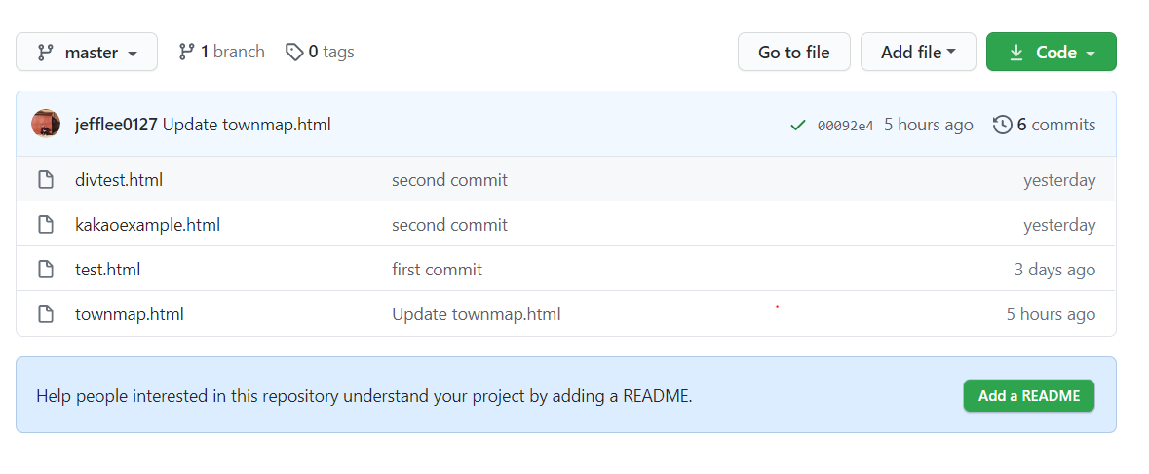
실제 웹 개발 맛보기
페이지끼리 링크를 걸기

Slide 36
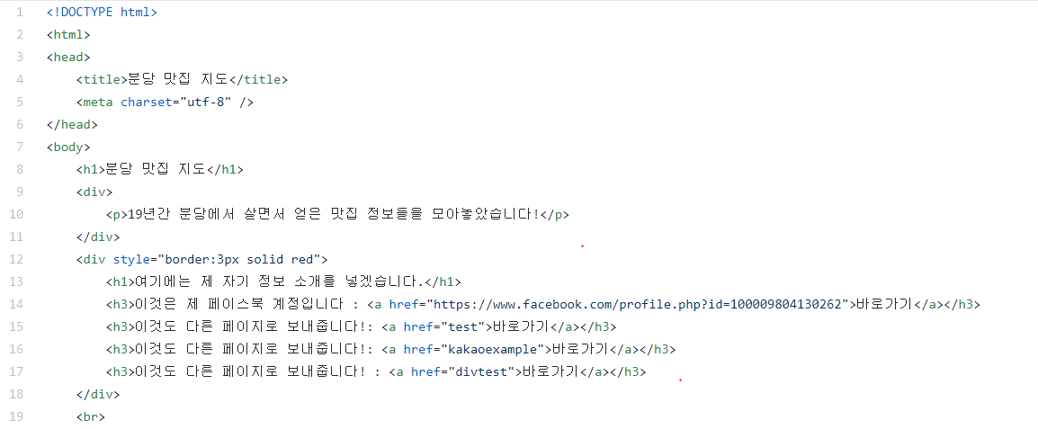
실제 웹 개발 맛보기
페이지끼리 링크를 걸기

Slide 37
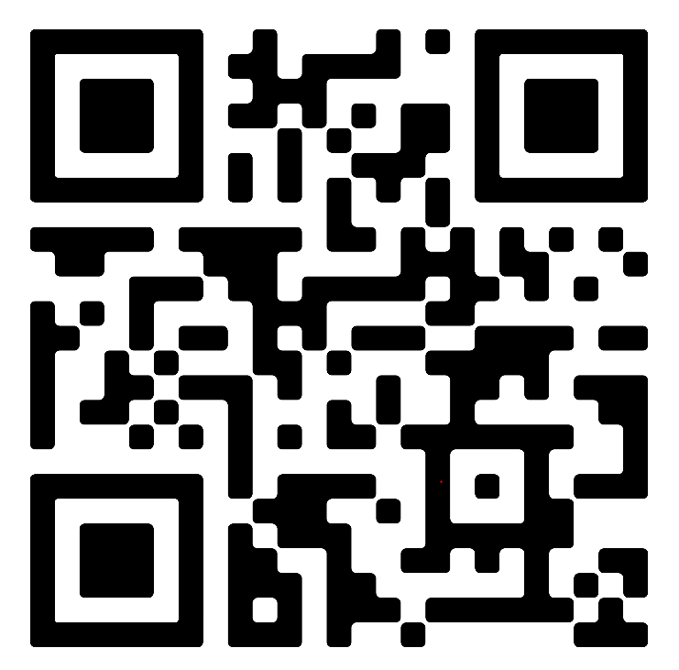

Slide 38
소감 발표

Slide 39
감사합니다
설리번프로젝트 이덕행
인스타 : duckduckhero

